Slide 1

ЕКОЛОГІЧНИЙ ФІЛЬТР
ДЛЯ ОЧИЩЕННЯ ВОДИ
З ПІДРУЧНИХ
МАТЕРІАЛІВ
Мета: Створити ефективну
систему фільтрації води,
використовуючи лише природні
та доступні компоненти
Автор: Худан Тимофій

Slide 2
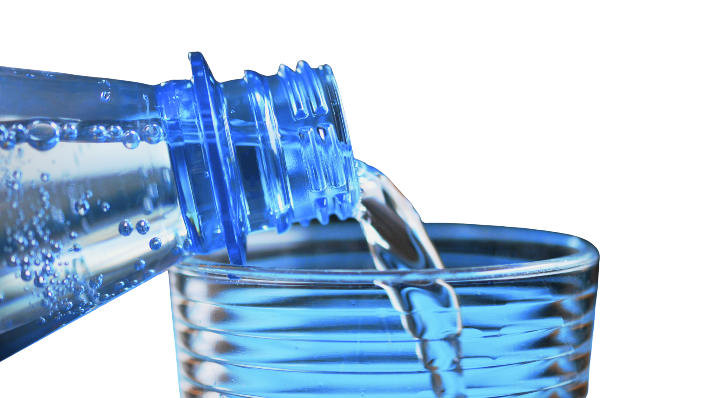
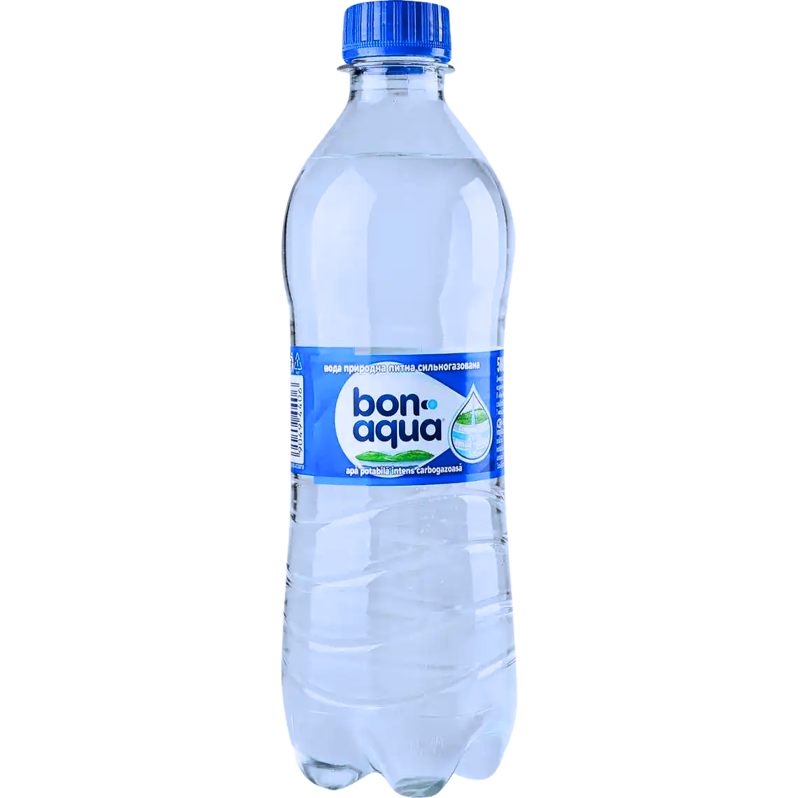
ЧОМУ ЧИСТА ВОДА ЦЕ ВАЖЛИВО?
Розглянемо 4 головні пункти
Пункт 1
Пункт 2
Пункт 2
Пункт 3
Пункт 4
Глобальна проблема: Понад 2 мільярди людей у світі не мають постійного доступу до безпечної питної води
Здоров'я: Забруднена вода є джерелом багатьох хвороб (холера, дизентерія)
Екологія: Використання природних фільтрів зменшує кількість хімічних відходів та пластику
Виживання: Навички створення фільтра можуть бути критичними в

Slide 3
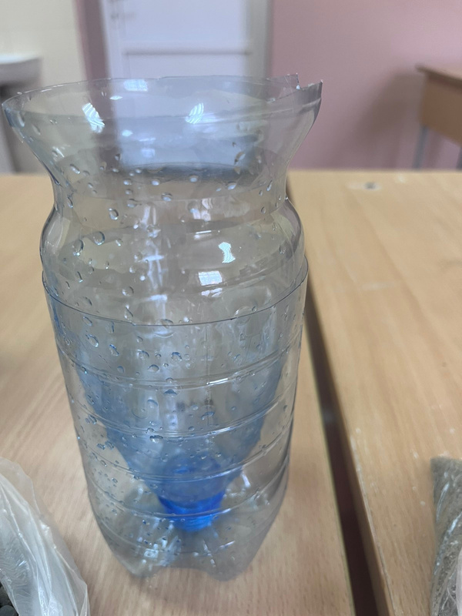
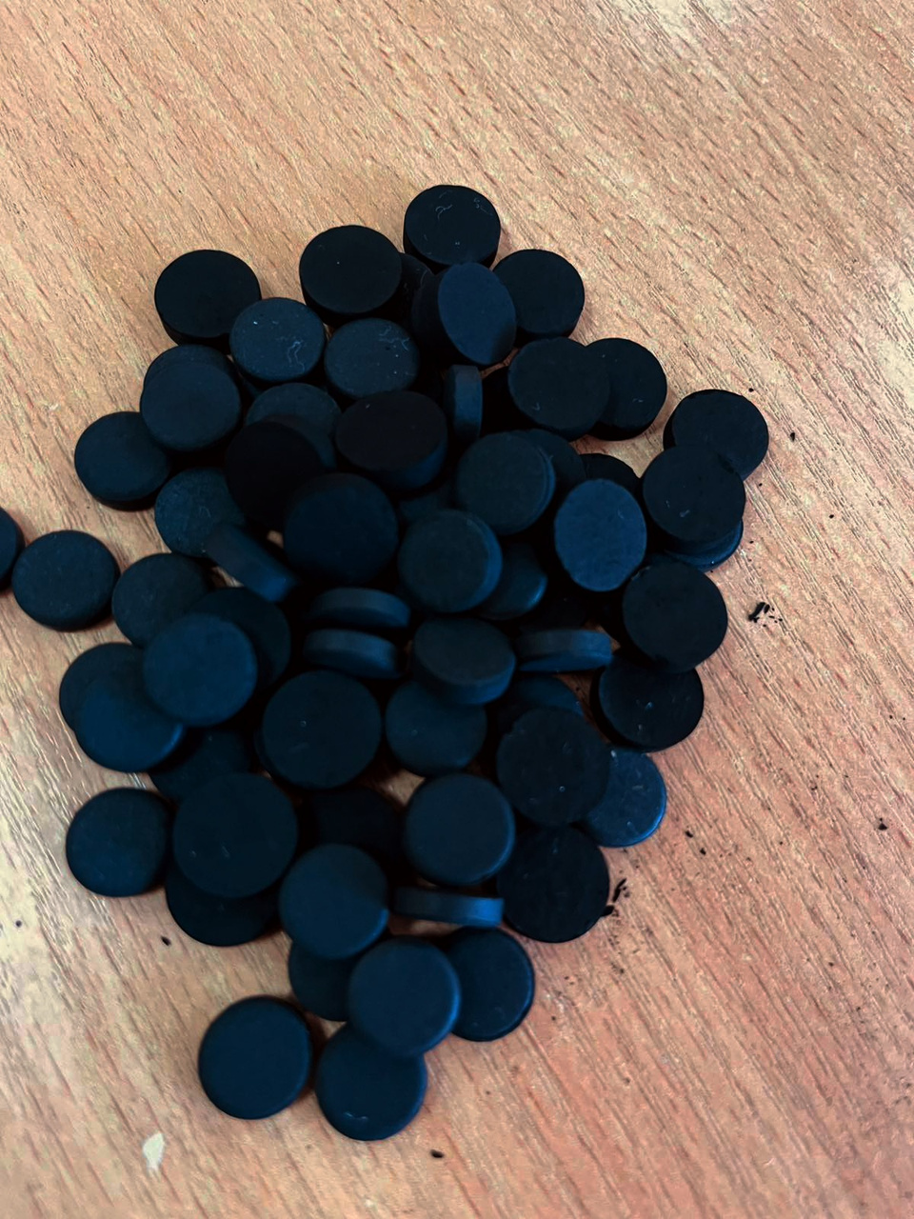
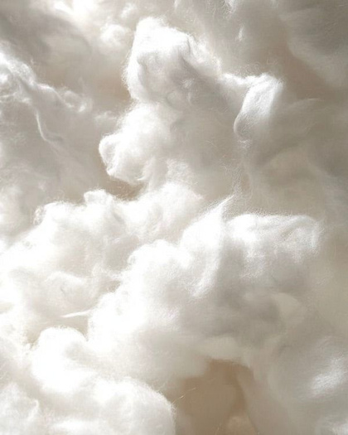
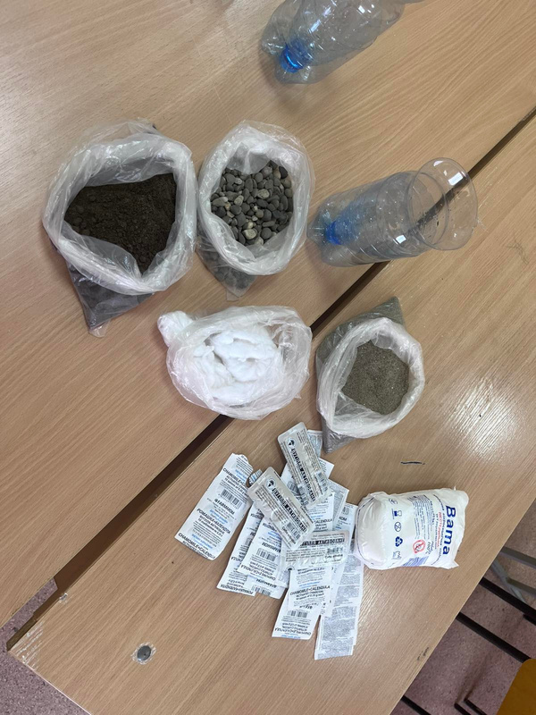
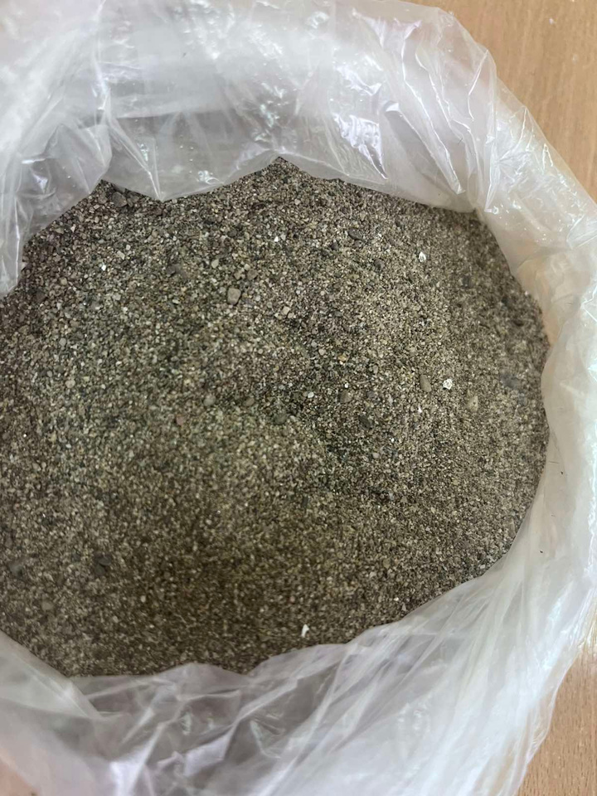
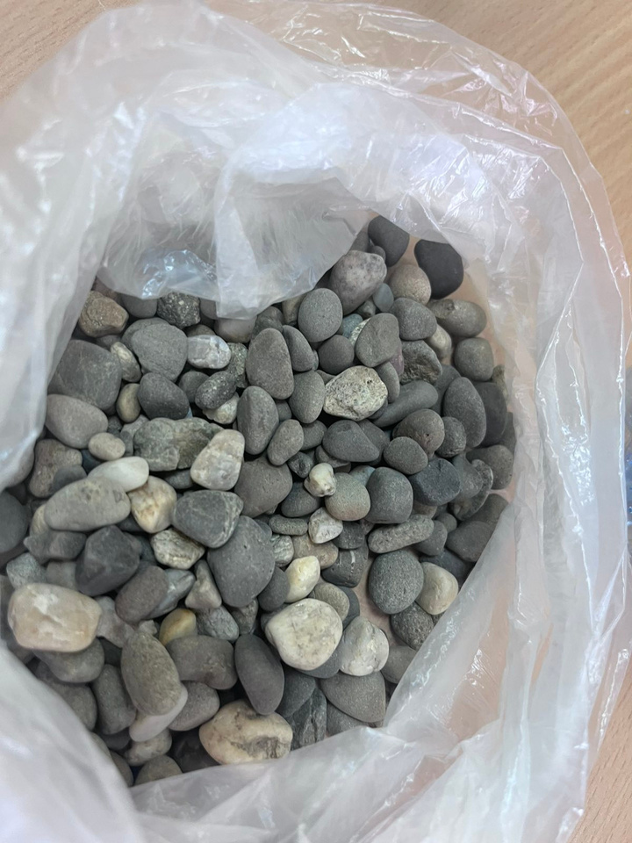
Активоване вугілля
Вата
Пластикова пляшка
ЩО НАМ
ДЛЯ ЦЬОГО ЗНАДОБИТЬСЯ
Cultural Value
Пісок
Дрібні камінці

Slide 4
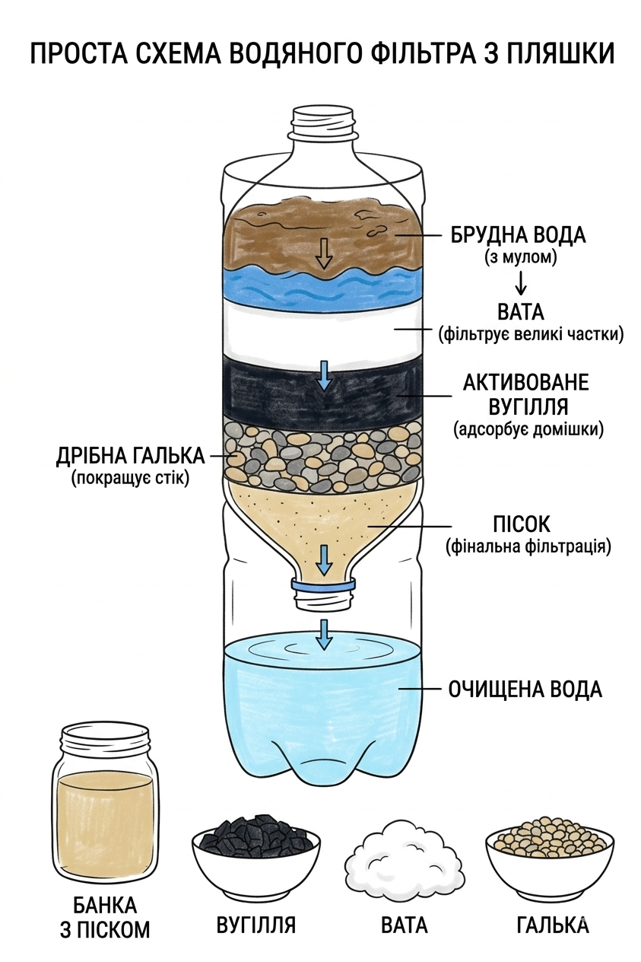
Як це виглядає на схемі:
Поста схема водного фільтра всі шари вилкадені послідовно знизу до верху

Slide 5
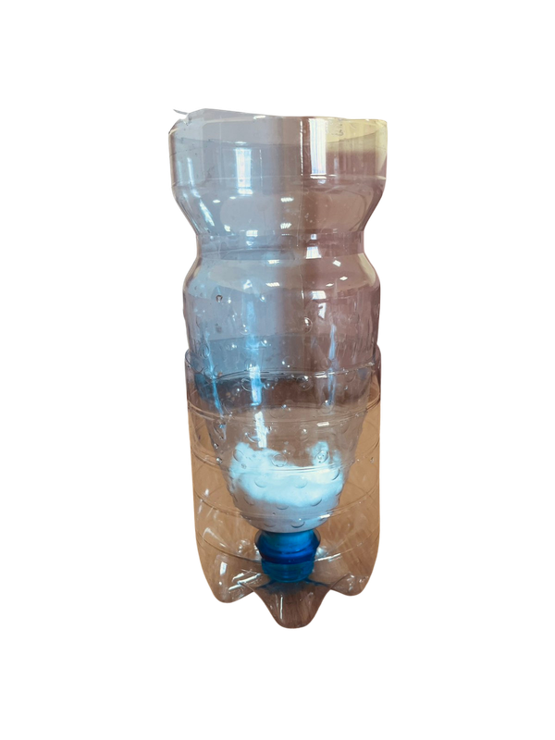
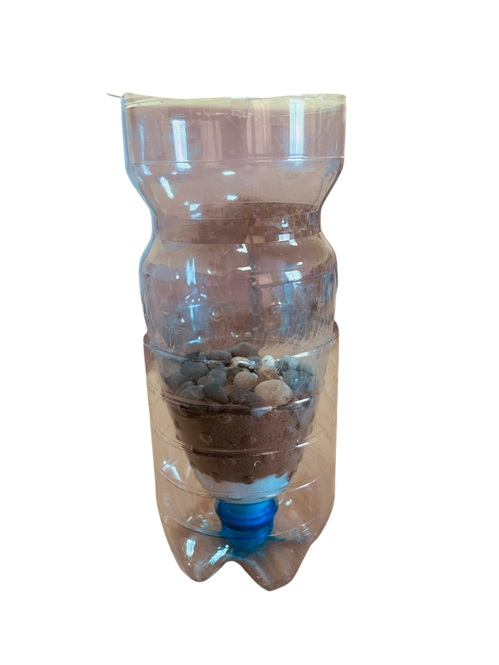
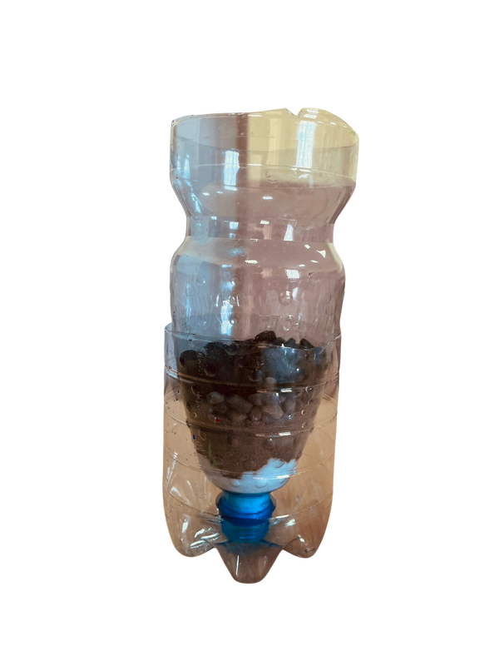
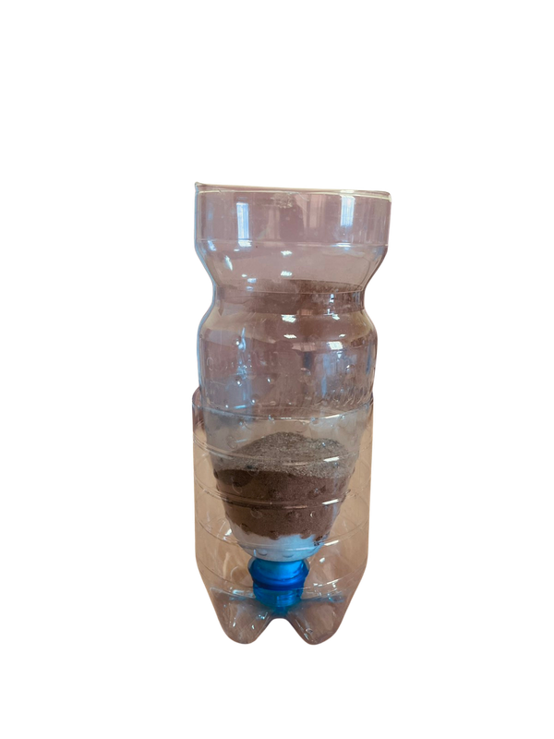
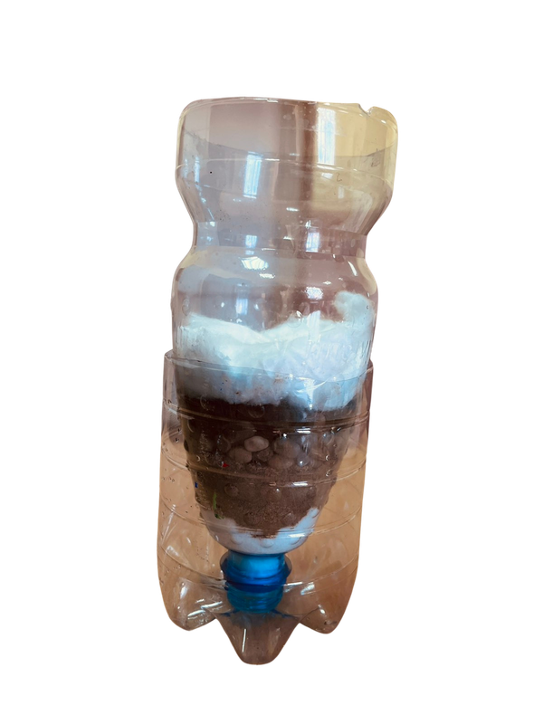
Нижня вата: Фінальний бар’єр. Вона не дає частинкам вугілля чи піску потрапити у відфільтровану воду, роблячи її візуально чистою
Дрібне каміння: Відсіює дрібніші механічні частки та створює проміжок для рівномірного проходження води далі
2
1
2
3
5
4
Активоване вугілля: Найважливіший етап — адсорбція. Воно притягує та утримує хімічні домішки, бактерії, неприємні запахи та присмаки
Пісок: Проводить тонку механічну очистку, затримуючи найдрібніші крупинки мулу та зависі, які проскочили через каміння
Верхня вата: Працює як "грубий" механічний
бар’єр. Вона затримує велике сміття,
комах, листя та основну частину бруду,
щоб вони не забивали нижні шари

Slide 6
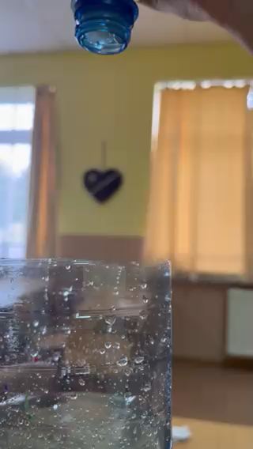
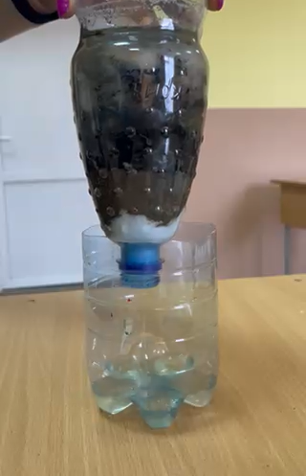
Органолептично: Зник неприємний запах завдяки дії вугілля
Візуально: Вода стала прозорою, зникли механічні частки (пісок, глина, органічне сміття)
Швидкість: Фільтр очищує приблизно 200 мл води за 7 хвилин
ЩО МИ ОТРИМАЛИ?

Slide 7
ВИСНОВОК
  Створити дієвий фільтр можна самостійно за лічені хвилини
  Природні матеріали (пісок, вугілля) — це дешева та екологічна альтернатива складним системам
  Розуміння принципів фільтрації допомагає краще цінувати чисту воду та дбати про довкілля
ДЯКУЮ ЗА УВАГУ!

